Slide 1
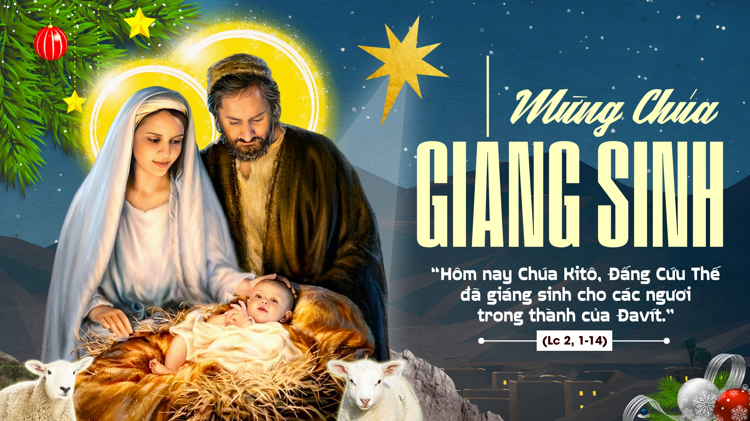

THÁNH LỄ ĐÊM GIÁNG SINH NĂM A

Slide 2
Ca Nhập Lễ
Chúa phán bảo tôi rằng: “ Con là Con của Cha, ngày hôm nay, Cha đã sinh ra Con”.

Slide 3

Bài Đọc 1: Is 9, 2-4. 6-7 (Hr 1-3. 5-6)
“Chúa ban Con của Người cho chúng ta”.
Trích sách Tiên tri Isaia

Slide 4
Đáp Ca
Tv 95, 1-2a. 2b-3. 11-12. 13
Hôm nay Ðấng Cứu Thế đã giáng sinh cho chúng ta, Người là Ðức Kitô, Chúa chúng ta

Slide 5
Bài Đọc 2: Tt 2, 11-14
“Ân sủng của Chúa đã đến với mọi người”.
Trích thư Thánh Phaolô Tông đồ gửi cho Titô.

Slide 6
Alleluia: Lc 2, 10-11
Alleluia-alleluia: – Ta báo cho anh em một tin mừng: Hôm nay Ðấng Cứu Thế, là Chúa Kitô, đã giáng sinh cho chúng ta. – Alleluia.

Slide 7
THÁNH LỄ ĐÊM GIÁNG SINH NĂM A

Slide 8


Slide 9
KINH TIN KÍNH

Slide 10



LỜI NGUYỆN TÍN HỮU

Slide 11

DÂNG LỄ

Slide 12
CA HIỆP LỄ
Ngôi Lời đã làm người thế, chúng ta được nhìn thấy vinh quang Người.

Slide 13
THÁNH LỄ ĐÊM GIÁNG SINH NĂM A

